Slide 1


GOBIERNO ABIERTO

Slide 2

1. Hacia un nuevo paradigma: el gobierno abierto
  El gobierno abierto, aparece como idea ligada a cambiar los parámetros en que se desarrolla la gestión pública, en un contexto de:
  Opacidad del Estado.
  Falta de canales de comunicación entre los ciudadanos y el Estado.
  Cambios sociales.
  Nuevos espacios
Notes:
Código Iberoamericano de Buen Gobierno (Montevideo: CLAD, 2006).

Slide 3

1. Hacia un nuevo paradigma: el gobierno abierto
El mundo académico ha entendido que el gobierno abierto es:
“La capacidad que los ciudadanos tienen en una democracia para sostener un gobierno plenamente responsable por sus acciones y para evaluar la validez de las medidas que adoptan. Ello también se refiere a los derechos de los ciudadanos frente a la información que de ellos disponen las organizaciones públicas y su adecuado manejo”
Notes:
( Ramírez-Alujas, 2011: 101).

Slide 4
2. Elementos del gobierno abierto
COLABORACIÓN
GOBIERNO
ABIERTO
TRANSPARENCIA
PARTICIPACIÓN

Slide 5








3. Open Government Partnership
La Alianza para el Gobierno Abierto se crea como una iniciativa multisectorial, que busca que los gobiernos se comprometan con sus ciudadanos para promover la transparencia, en el combate contra la corrupción y aprovechar las nuevas tecnologías para fortalecer la gobernabilidad.
En septiembre de 2011, un grupo de 8 países aprobaron de forma conjunta la “Declaración de Gobierno Abierto” y se crea el Open Government Partnership (OGP).
Actualmente, son 65 los Estados (entre ellos Chile) que han adherido a esta iniciativa, cada uno formulando un plan de acción, en el que se comprometen a mejorar para poder cimentar el camino para llegar a un gobierno abierto.

Slide 6
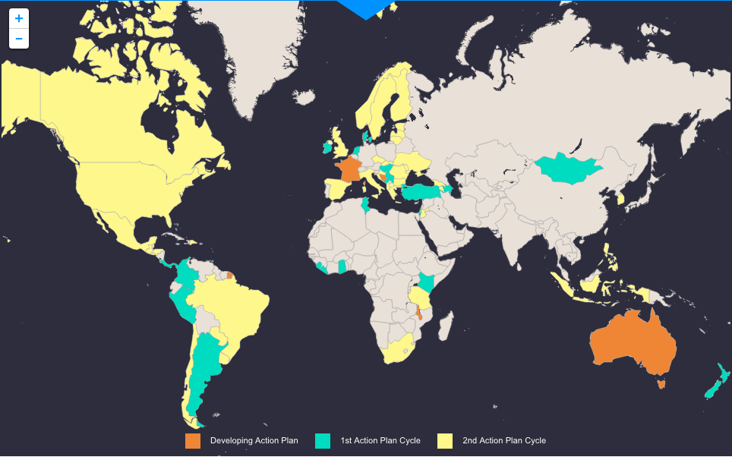
3. Open Government Partnership
http://www.opengovpartnership.org/

Slide 7
4. OGP en Chile
Chile es parte de OGP desde septiembre de 2011. Con ello busca mediante compromisos concretos y realizables, abordar desafíos comunes para la consecución de un gobierno abierto.
Para nuestro país el “gobierno abierto”, es:
  Una política pública de carácter transversal en el Estado chileno, cuyo propósito es fortalecer y mejorar la institucionalidad y gestión de los asuntos públicos a partir de promover y consolidar la aplicación de los principios de la transparencia y acceso a la información pública, y los mecanismos de participación ciudadana en el diseño, formulación, ejecución y evaluación de las políticas. Todo ello en el contexto del proceso de modernización de las instituciones públicas en curso, cuya finalidad es avanzar hacia un Estado al servicio de todos y a mejorar la calidad de vida de la población.

Slide 8
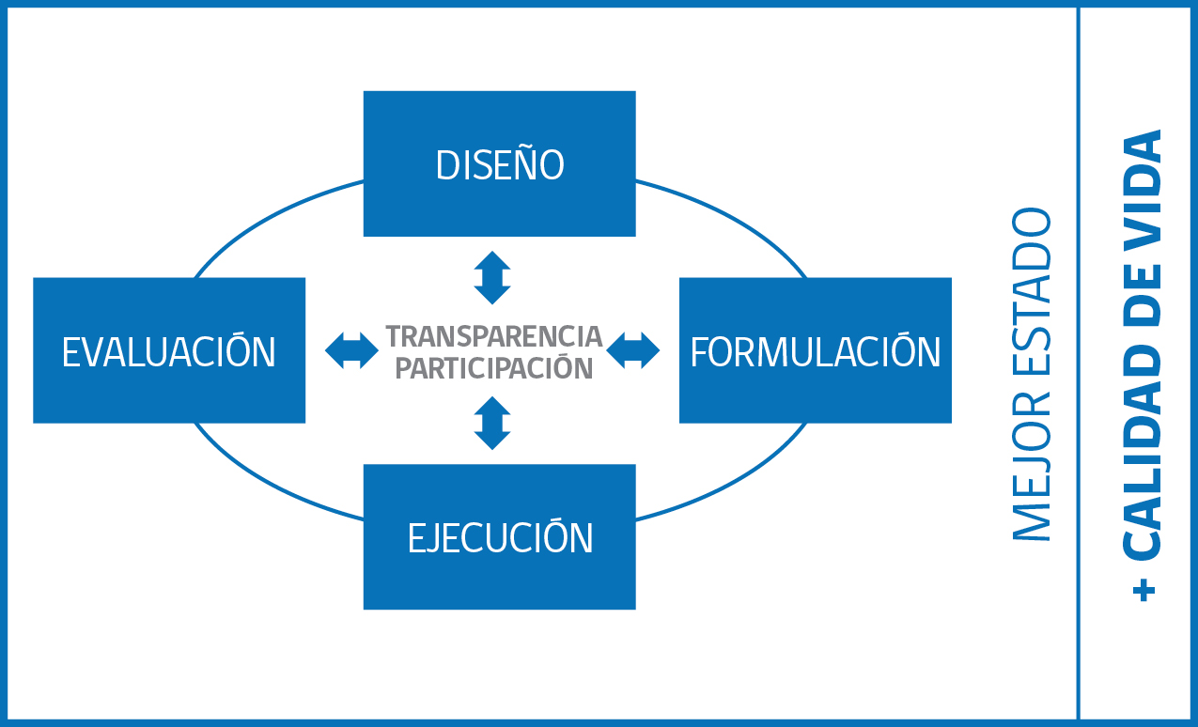
4. OGP en Chile

Slide 9
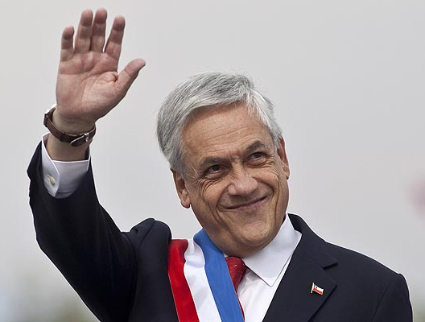
4. OGP en Chile
El Presidente Sebastián Piñera, en noviembre de 2012, dictó el Instructivo Presidencial N° 005 sobre Gobierno Abierto.
“Nuestra visión de un Estado moderno es la de un Estado cercano, abierto y eficiente. Cercano para brindar servicios de calidad a los ciudadanos, abierto para promover la transparencia y la participación en su actuar, y eficiente para hacer un uso adecuado de los recursos que los ciudadanos han puesto bajo su administración”.

Slide 10
4. OGP en Chile
Principales hitos de Chile en OGP
2011
Chile se incorpora a OGP
2012
1° Plan de Acción
2013
Encuentro Regional OGP, Santiago.
2013-2014
2° Plan de Acción

Slide 11
5. Casos destacados
ChileAtiende
Red Multiservicios del Estado
Atenciones por canales
3.7mill
1.9mill
Puntos
de Atención
(en oficinas de IPS, SRCeI, Indap)
3mill
460mil
192
Total atenciones
en sucursales
Total de llamadas
al 101
6.2mill
75%
Total de visitas
al Portal
2mill
Cobertura
A julio 2012
A julio 2013
Instituciones y productos presentes
Beneficios concretos para los ciudadanos
4.4 mill
6.3 mill
24
+158
Ahorro en
horas ciudadanas
Ahorro de viajes
Instituciones
Productos
A julio 2013
Notes:
Mensaje:
ChileAtiende, la red multiservicios del Estado, cuenta con tres canales. El primero de ellos, el canal presencial, cuenta con 192 puntos de atención presenciales, con lo que un 75% de los chilenos cuenta con una sucursal ChileAtiende en su comuna.
Estos puntos de atención ofrecen más de 158 productos de 24 instituciones distintas, como IPS, Sernac, Mineduc, Fonasa y Servel, entre otros

Slide 12

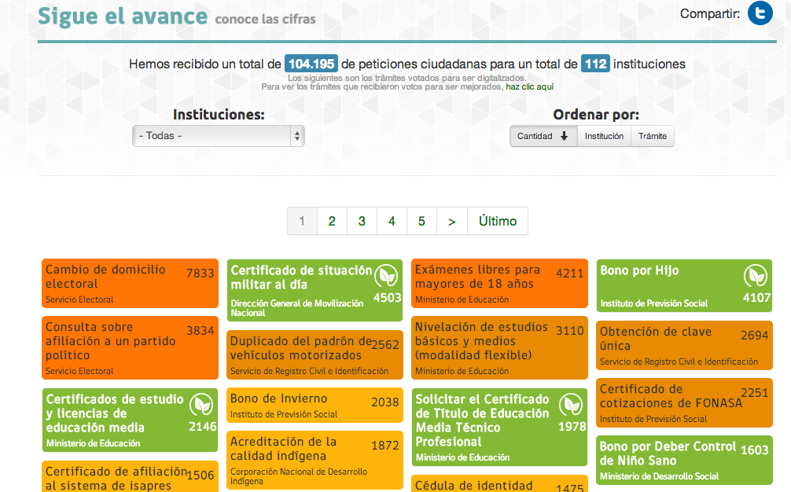
5. Casos destacados
Chile sin papeleo
Resultados a un año de su lanzamiento
213
Trámites
digitalizados
+100mil
Peticiones ciudadanas
de digitalización
375
Trámites
en proceso
80
Instituciones
participando
www.chilesinpapeleo.cl
Campaña de digitalización de trámites públicos

Slide 13
6. Compromisos Plan de Acción 2014-2016
Implementación del Modelo de Gestión de Transparencia Municipal.
Estrategia de Datos Abiertos y Reutilización.
Concurso Nacional de Datos Abiertos y Reutilización de Información Pública con Foco Ciudadano.
Portal de Transparencia.
Desarrollar un modelo de gestión en archivos y gestión documental, que potencie el acceso a la información pública.
Proceso de seguimiento de los compromisos Presidenciales.

Slide 14
6. Compromisos Plan de Acción 2014-2016
Fortalecimiento de los mecanismos de participación ciudadana (Ley 20.500).
Campaña de mejoramiento de trámites y servicios entregados a la ciudadanía (Chile sin papeleo).
Constitución del Consejo Nacional de Participación Ciudadana y Fortalecimiento de la Sociedad Civil.
Portal de atención ciudadana de Salud.
Implementación y monitoreo de la ley de lobby.
Fortalecimiento de la democracia ambiental.

Slide 15
7. Conclusiones
CIUDADANO
ACTIVO
GOBIERNO
ABIERTO
DEMOCRACIA
ROBUSTA

Slide 16
¡GRACIAS!
@CH_Transparente
@albertoprecht
www.chiletransparente.cl

